Slide 1

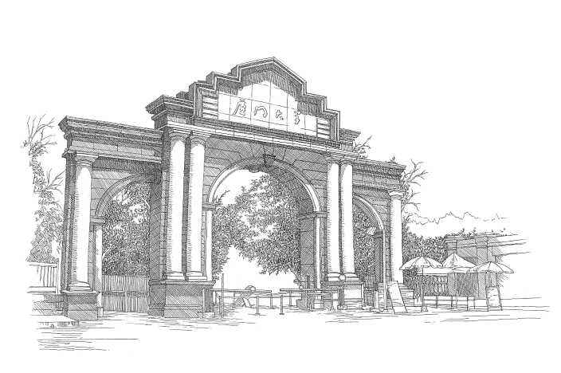
XIAMEN UNIVERSITY
粒子群优化算法（PSO）
及其在医学人工智能领域的应用
王保群
2026.04.23

Slide 2
PSO算法起源与特点
XIAMEN UNIVERSITY
起源：
1995年，受到鸟群觅食行为的规律性启发，James Kennedy和Russell Eberhart建立了一个简化算法模型，经过多年改进最终形成了粒子群优化(Particle Swarm Optimization, PSO)算法，也可称为粒子群算法。
特点：
收敛速度快
参数少
算法简单易实现
对高维度优化问题，比遗传算法更快收敛于最优解，但是也存在陷入局部最优解的问题，因此依赖于良好的初始化。

Slide 3
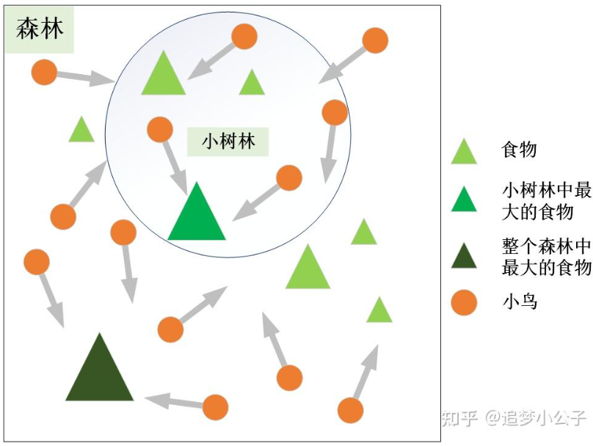
PSO算法基本思想
XIAMEN UNIVERSITY
粒子群算法源于鸟群觅食行为：
鸟群不知道食物在哪，只能感知方向，随机搜索
每只鸟记住自己找到过的最佳位置（个体最优）
鸟群共享信息，知道全局最佳位置（群体最优）
每只鸟根据自身经验 + 群体经验调整飞行方向
最终整个群体快速找到食物最多的位置（全局最优解）
鸟群觅食 | PSO算法
鸟 | 粒子
森林 | 求解空间
食物的量 | 目标函数值（适应值）
每只鸟所处的位置 | 空间中的一个解（粒子位置）
食物量最多的位置 | 全局最优解

Slide 4
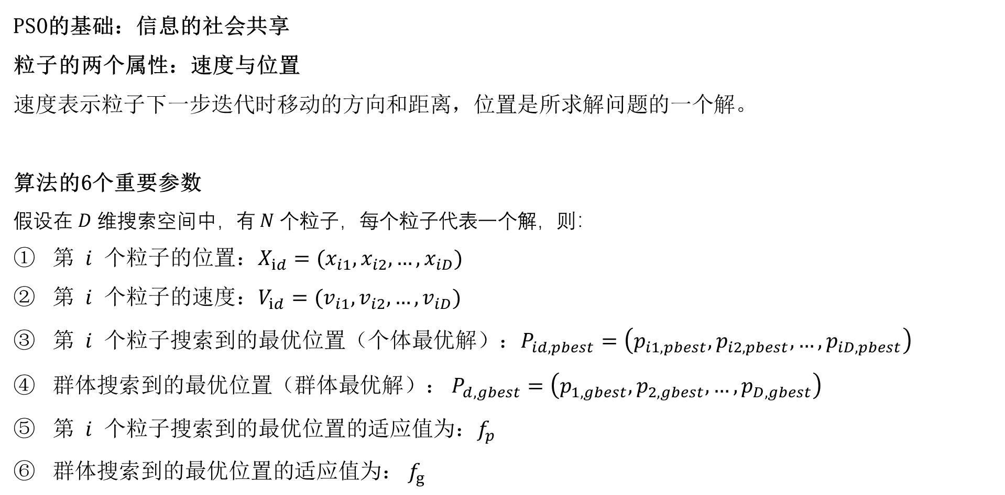
PSO算法基本原理
XIAMEN UNIVERSITY
PSO的基础：信息的社会共享
粒子的两个属性：速度与位置
速度表示粒子下一步迭代时移动的方向和距离，位置是所求解问题的一个解。
算法的6个重要参数
假设在 $D$ 维搜索空间中，有 $N$ 个粒子，每个粒子代表一个解，则：
第 $i$ 个粒子的位置：$X_{id}=(x_{i1},x_{i2},…,x_{iD})$
第 $i$ 个粒子的速度：$V_{id}=(v_{i1},v_{i2},…,v_{iD})$
第 $i$ 个粒子搜索到的最优位置（个体最优解）：$P_{id,pbest}=\left(p_{i1,pbest},p_{i2,pbest},…,p_{iD,pbest}\right)$
群体搜索到的最优位置（群体最优解）： $P_{d,gbest}=\left(p_{1,gbest},p_{2,gbest},…,p_{D,gbest}\right)$
第 $i$ 个粒子搜索到的最优位置的适应值为：$f_{p}$
群体搜索到的最优位置的适应值为： $f_{g}$

Slide 5
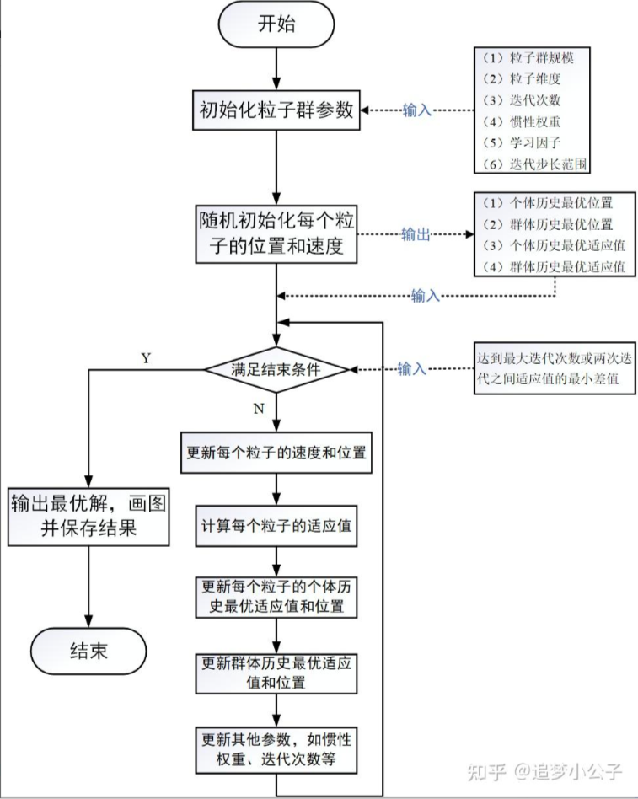
PSO算法步骤
XIAMEN UNIVERSITY
初始化阶段
输入参数：粒子规模、维度、迭代次数、惯性权重、学习因子等
随机初始化所有粒子的位置与速度
计算并记录每个粒子的个体最优和群体最优
迭代优化阶段
更新粒子的速度与位置
计算每个粒子的适应值
更新个体历史最优与群体历史最优
动态调整惯性权重等参数
终止与输出
满足结束条件（达到最大迭代次数 / 适应值变化小于阈值）时，停止迭代输出全局最优解，完成算法。

Slide 6

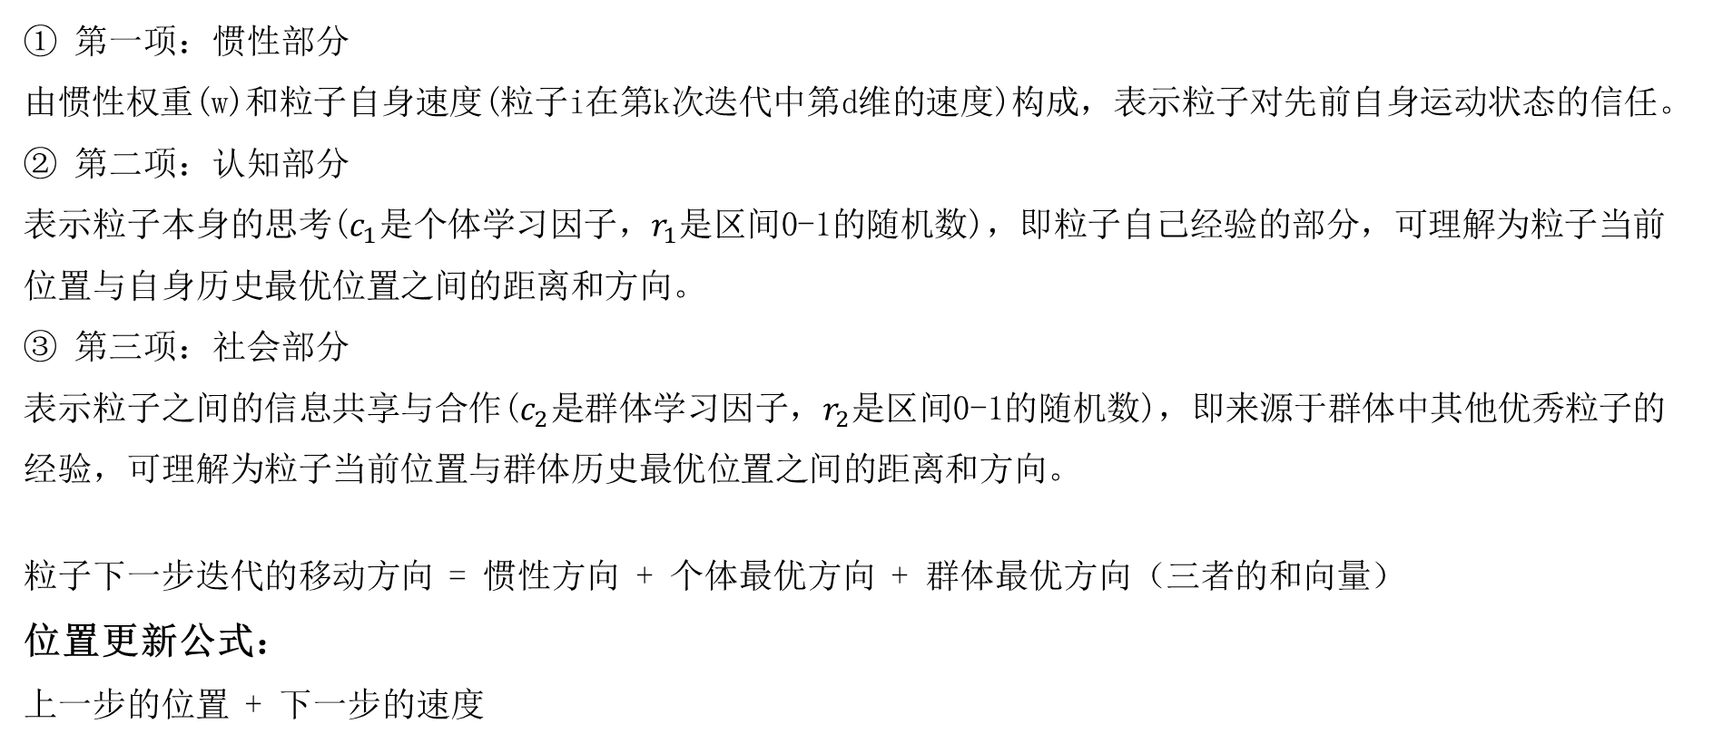
速度&位置更新
XIAMEN UNIVERSITY
速度更新公式：
① 第一项：惯性部分
由惯性权重(w)和粒子自身速度(粒子i在第k次迭代中第d维的速度)构成，表示粒子对先前自身运动状态的信任。
② 第二项：认知部分
表示粒子本身的思考($c_{1}$是个体学习因子，$r_{1}$是区间0-1的随机数)，即粒子自己经验的部分，可理解为粒子当前位置与自身历史最优位置之间的距离和方向。
③ 第三项：社会部分
表示粒子之间的信息共享与合作($c_{2}$是群体学习因子，$r_{2}$是区间0-1的随机数)，即来源于群体中其他优秀粒子的经验，可理解为粒子当前位置与群体历史最优位置之间的距离和方向。
粒子下一步迭代的移动方向 = 惯性方向 + 个体最优方向 + 群体最优方向（三者的和向量）
位置更新公式：
上一步的位置 + 下一步的速度

Slide 7
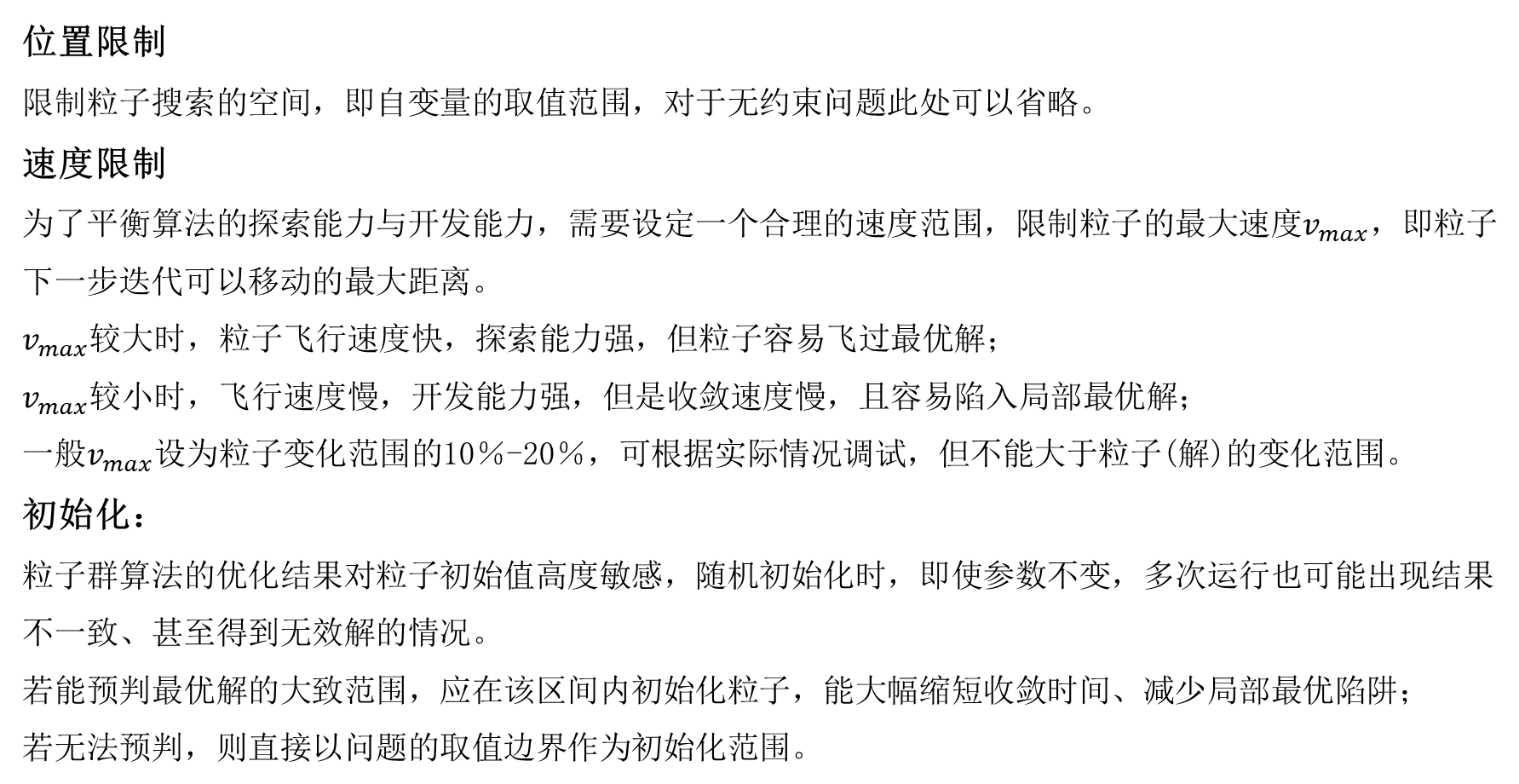
PSO算法的技巧
XIAMEN UNIVERSITY
位置限制
限制粒子搜索的空间，即自变量的取值范围，对于无约束问题此处可以省略。
速度限制
为了平衡算法的探索能力与开发能力，需要设定一个合理的速度范围，限制粒子的最大速度$v_{max}$，即粒子下一步迭代可以移动的最大距离。
$v_{max}$较大时，粒子飞行速度快，探索能力强，但粒子容易飞过最优解；
$v_{max}$较小时，飞行速度慢，开发能力强，但是收敛速度慢，且容易陷入局部最优解；
一般$v_{max}$设为粒子变化范围的10％-20％，可根据实际情况调试，但不能大于粒子(解)的变化范围。
初始化：
粒子群算法的优化结果对粒子初始值高度敏感，随机初始化时，即使参数不变，多次运行也可能出现结果不一致、甚至得到无效解的情况。
若能预判最优解的大致范围，应在该区间内初始化粒子，能大幅缩短收敛时间、减少局部最优陷阱；
若无法预判，则直接以问题的取值边界作为初始化范围。

Slide 8
论文案例一
XIAMEN UNIVERSITY
论文标题：
HARLPSO：基于饥饿区域随机学习的粒子群优化算法及其在医学数据诊断中的应用
痛点：
医学数据普遍存在高维、噪声、冗余特征，直接建模会降低诊断准确率。
标准 PSO 结构简单、搜索平衡，但迭代中后期种群多样性丢失，易陷入局部最优。
研究目标：
提出饥饿区域随机学习策略（HARL），改进 PSO 用于医学数据特征选择，提升疾病诊断精度。

Slide 9
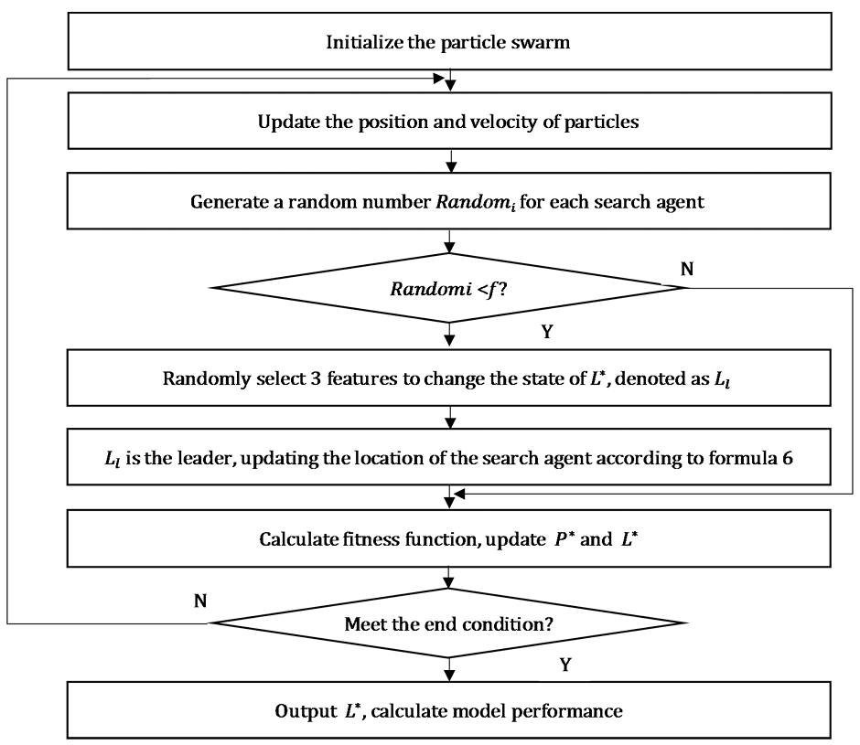
论文案例一
XIAMEN UNIVERSITY
基于饥饿区域随机学习的PSO算法（HARLPSO）
核心思想：当粒子“饥饿”（随机数＜阈值 f）时，在全局最优附近开辟新搜索空间。
算法步骤：
初始化粒子群，更新速度与位置。
对每个粒子生成随机数，判断是否进入饥饿状态。
若是：随机翻转最优解 3 个特征，参照 SSA 领袖更新策略调整位置。
重新计算适应度，更新 pBest 与 gBest。
作用：提升种群多样性，避免早熟收敛。

Slide 10
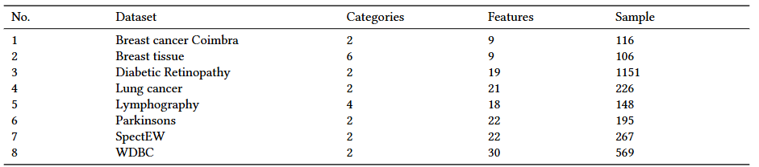
论文案例一
XIAMEN UNIVERSITY
实验数据集：乳腺癌、乳腺组织、糖尿病视网膜病变、肺癌、淋巴造影、帕金森、心脏影像、WDBC 乳腺癌诊断。
验证方法：
分层三重交叉验证（S3FCV），保证结果稳健可靠。
二进制 PSO：
将连续空间映射到二进制空间，适配特征选择（选/不选）。
适应度函数：
以 KNN 分类错误率为主，兼顾特征降维比例。

Slide 11
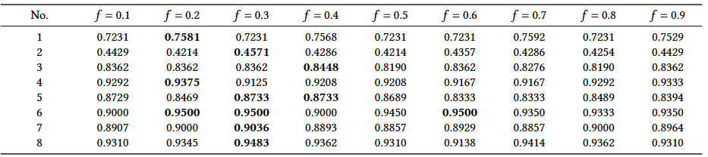
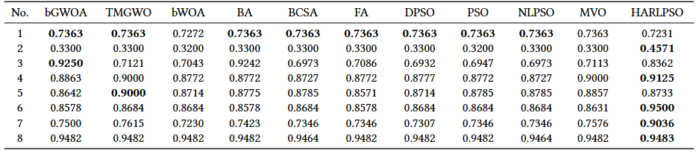
论文案例一
XIAMEN UNIVERSITY
实验效果与研究结论
参数选择：阈值 f=0.3 时在 5 个数据集上精度最优，定为默认参数。
对比实验：与 10 种主流元启发式算法对比，HARLPSO 在8个数据集中5个取得最高分类精度。
结论：HARLPSO 能有效筛选医学关键特征，为生物医学数据分析与智能辅助诊断提供高效新方案。

Slide 12
论文案例二
XIAMEN UNIVERSITY
论文标题：结合粒子群优化与自适应 LASSO 的可解释特征选择在 MRI 放射基因组学中的应用—用于口咽癌 HPV 状态预测
研究背景：
放射基因组学：关联影像组学特征与肿瘤生物学，替代有创活检，克服取样偏差。
核心痛点：影像组学特征高维、小样本，易过拟合，模型泛化性差。
特征选择必要性：剔除无关特征，降低维度，提升模型稳健性。
PSO 优势：粒子群优化具备强全局搜索能力，在高维特征空间探索效率优异。
研究目标：
评估 PSO 单独及融合方法在口咽癌 HPV 状态预测中的价值。
构建PSO + 自适应 LASSO集成特征选择策略，验证模型在多中心外部数据的泛化性与可解释性。

Slide 13
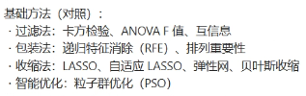
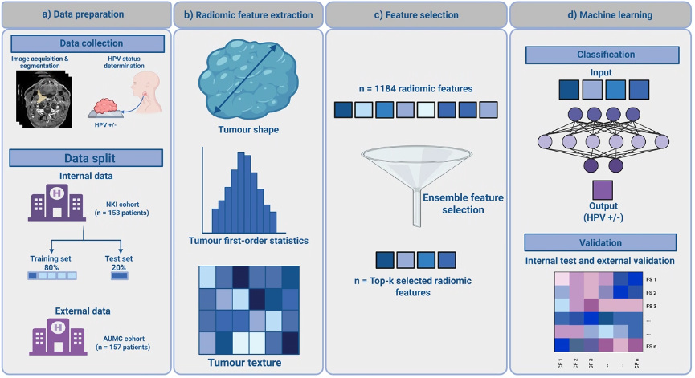
论文案例二
XIAMEN UNIVERSITY
PSO-adaptive LASSO：全局探索与局部精炼
PSO 擅长进行全局搜索，不容易陷入局部最优解，能够有效地探索高维度的特征空间。
LASSO 擅长进行局部精炼和降维，能有效防止过拟合，确保模型的简洁性。
技术流程
影像预处理：强度归一化、各向同性重采样
特征提取：PyRadiomics 提取1184个影像组学特征（形态、纹理、小波等）
特征选择：
基础方法：PSO、过滤法、包装法、收缩法
集成方法：PSO-adaptive LASSO，结合 SHAP 值筛选关键特征
模型构建：MLP、随机森林、SVM 等多分类器验证
评估指标：AUC、灵敏度、特异度，外部验证检验泛化性

Slide 14
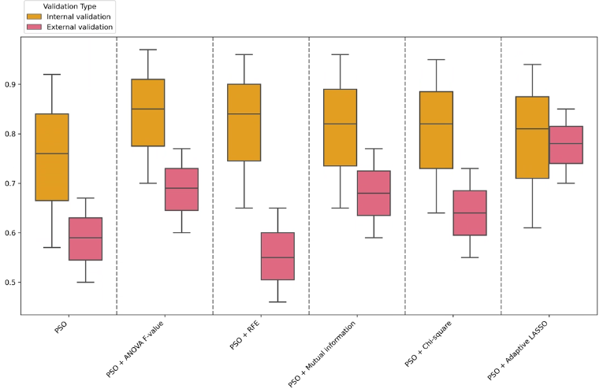
论文案例二
XIAMEN UNIVERSITY
核心结果和性能对比：
1.内部测试集(荷兰癌症研究所153例口咽癌患者 MRI)：
单独 PSO：AUC=0.76
PSO + 自适应 LASSO：AUC=0.81
RFE：AUC=0.91（内部最优，但易过拟合）
2.外部验证集(阿姆斯特丹大学医学中心157例患者 MRI)
RFE、LASSO 等传统方法泛化崩塌：AUC≈0.5
PSO + 自适应 LASSO：AUC=0.78，显著最优
且该方法全部分类器平均 AUC=0.74，稳定领先
3.特征稳定性与可解释性：
所选特征 ICC：0.836-0.956，分割一致性优秀
核心贡献特征：肿瘤球形度、四分位距、灰度共生矩阵特征
SHAP 值量化特征贡献，模型透明可解释

Slide 15
论文案例二
XIAMEN UNIVERSITY
研究结论与临床价值：
1.核心结论
PSO 单独使用效果有限，PSO + 自适应 LASSO集成策略性能最优
该方法兼顾全局搜索 + 稀疏正则化，有效缓解过拟合
多中心外部验证泛化性显著优于传统特征选择方法
结合 SHAP 实现可解释 AI，符合临床决策需求
2.临床意义
无创 MRI 预测口咽癌 HPV 状态，辅助精准治疗决策
为高维小样本放射基因组学研究提供通用特征选择框架
3.研究局限与展望
局限：内部测试集样本量小
展望：扩大多中心数据、拓展至其他肿瘤类型、推进临床转化

Slide 16
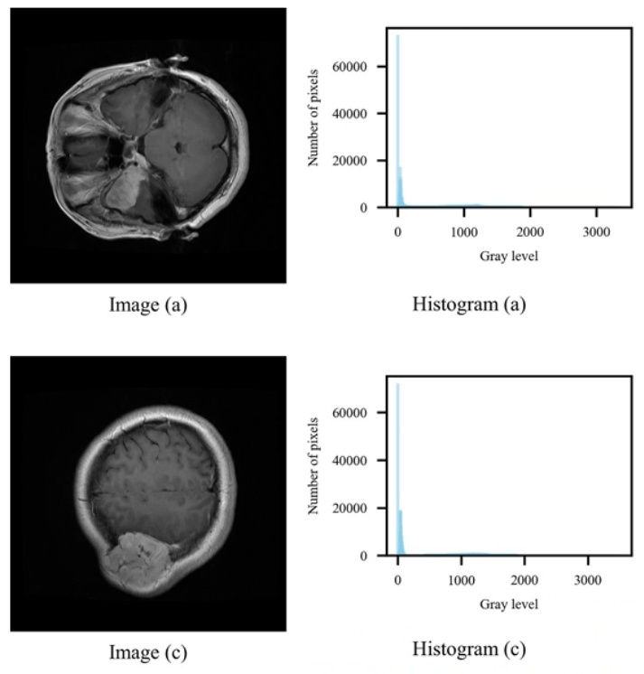
论文案例三
XIAMEN UNIVERSITY
论文标题：基于改进粒子群算法的多阈值医学图像分割
研究背景：
多级阈值分割是医学影像预处理的关键手段。
传统穷举法计算量大，群智能算法更高效。
12 位高位深图像搜索范围大，常规 PSO 易早熟收敛、陷入局部最优。
本文目标：
解决12 位高位深医学图像分割中常规 PSO 易早熟、局部最优的问题。
提出CIWP-PSO改进算法，实现高效、稳定的多级阈值搜索。
提升高位深图像分割精度与泛化性，支撑临床影像预处理。

Slide 17
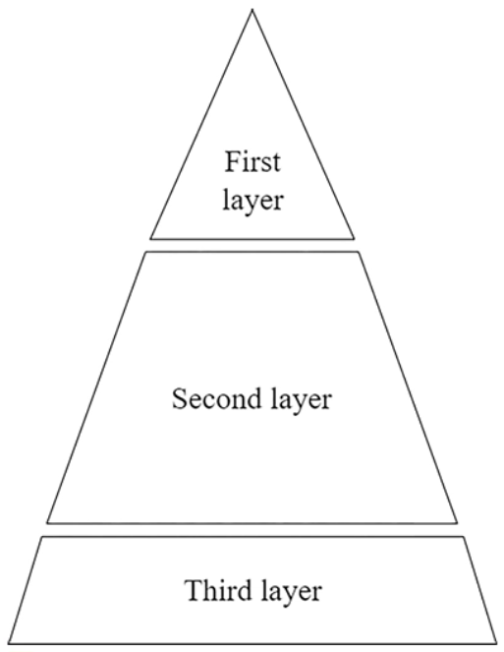
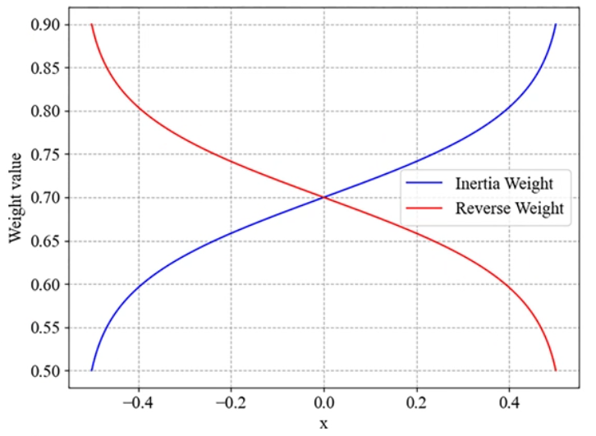
论文案例三
XIAMEN UNIVERSITY
CIWP-PSO 算法设计
金字塔分层策略
第一层：全局最优个体（引导种群）
第二层：多数普通粒子
第三层：5%-20% 最差粒子 → 执行随机反向学习
2. 随机反向学习（ROL）
公式：P (t+1)=LB+UB−r・P (t)
作用：扩大搜索范围，帮助跳出局部最优
3. 互补惯性权重
一对反向 Sigmoid 权重：ω(f) 与 ω_rev (f)
适应度越好，保留当前位置越强；适应度越差，移动越强
更适合高位深大范围搜索。

Slide 18
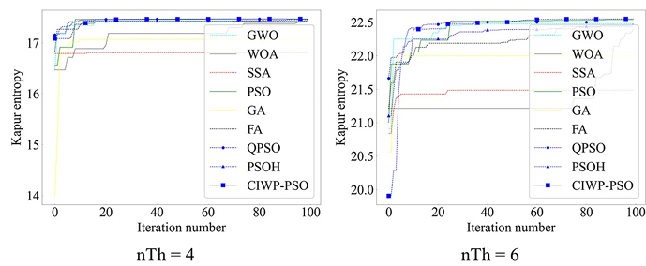
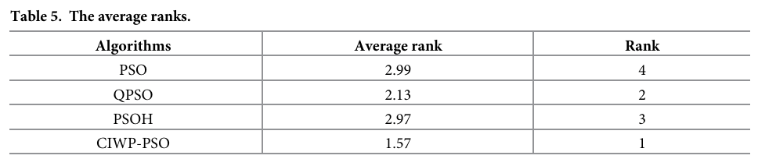
论文案例三
XIAMEN UNIVERSITY
实验与性能对比
实验设置
数据集：16 张 12 位基准图 + 9 张 12 位脑肿瘤 MRI
对比算法：GWO、WOA、SSA、PSO、QPSO、PSOH 等
阈值数：4、6、8 级
评价指标：Kapur 熵、PSNR、SSIM、FSIM、Friedman 检验
关键结果
Kapur 熵：CIWP-PSO 在多数图像上取得最优值
收敛曲线：更平稳、精度更高
图像质量：PSNR、SSIM、FSIM 均最优
统计检验：Friedman p≪0.05，差异显著，排名第一

Slide 19
实验课内容
XIAMEN UNIVERSITY
利用粒子群优化算法解决旅行商问题
旅行商问题即TSP问题（Traveling Salesman Problem）又译为旅行推销员问题、货郎担问题，是数学领域中著名问题之一。假设有一个旅行商人要拜访n个城市，每两座城市之间的距离是不同的，他必须选择所要走的路径，路径的限制是每个城市只能拜访一次，而且最后要回到原来出发的城市。路径的选择目标是要求得的路径路程为所有路径之中的最小值。
【实验要求】
1.选择合适的粒子数、粒子长度、粒子的范围、Vmax、学习因子和终止条件。
2.编程解决旅行商问题
3.与遗传算法对比，总结粒子群算法和遗传算法的优劣。
4.撰写实验报告

